Slide 1
BÀI 10: QUÁ TRÌNH NỘI SINH VÀ NGOẠI SINH. CÁC DẠNG ĐỊA HÌNH CHÍNH. KHOÁNG SẢN.
( Tiết 2)
GV: Trần Thị Kim Liên

Slide 2
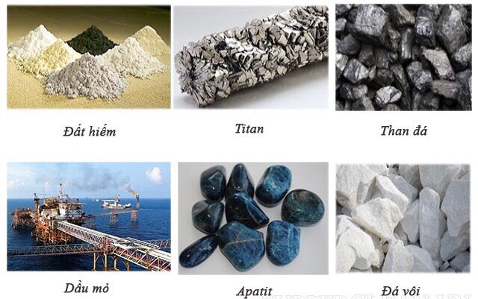
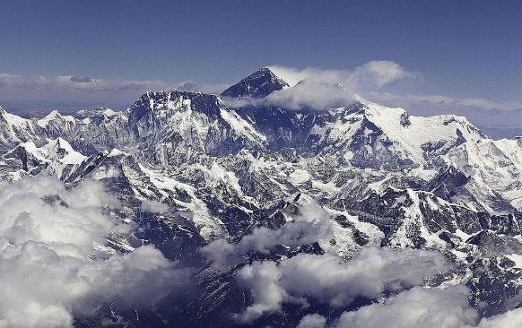
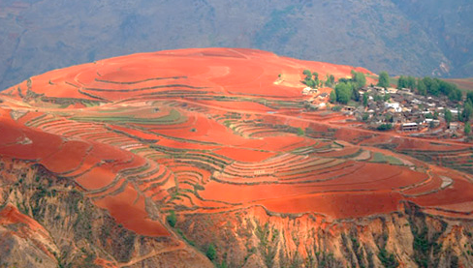
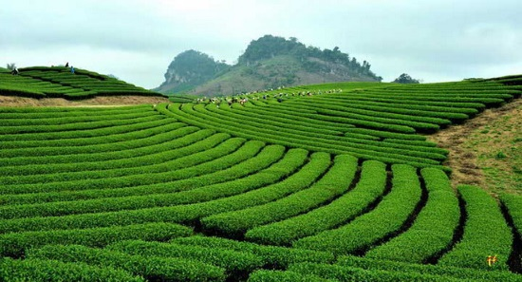
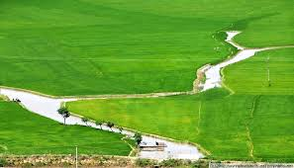
NỘI DUNG BÀI HỌC
Các dạng địa hình chính
2
3
Khoáng sản

Slide 3
BÀI 10: QUÁ TRÌNH NỘI SINH VÀ NGOẠI SINH. CÁC DẠNG ĐỊA HÌNH CHÍNH. KHOÁNG SẢN.
2. Các dạng địa hình chính

Slide 4
THẢO LUẬN NHÓM (3 phút)
Yêu cầu: Đọc thông tin mục 2 và quan sát hình 10.2, 10.3 trong SGK, thảo luận theo nhóm, trả lời câu hỏi và hoàn thành phiếu học tập:
- Nhóm 1: Tìm hiểu về núi.
- Nhóm 2: Tìm hiểu về đồi.
- Nhóm 3: Tìm hiểu về cao nguyên.
- Nhóm 4: Tìm hiểu về đồng bằng.
- Nhóm 5: Cách tính độ cao tuyệt đối khác với độ cao tương đối như thế nào?
Các dạng địa hình | Độ cao | Đặc điểm
Núi
Cao nguyên
Đồi
Đồng bằng
 | Cách tính
Độ cao tương đối
Độ cao tuyệt đối

Slide 5
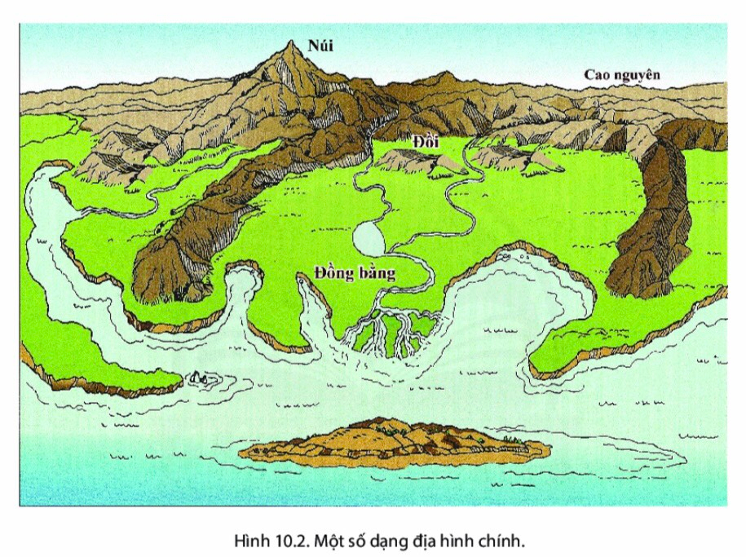
Các dạng địa hình | Độ cao | Đặc điểm
Núi
Cao nguyên
Đồi
Đồng bằng
Trên 500m so với mực nước biển
Nhô cao rõ rệt trên mặt đất; gồm đỉnh núi, sườn núi và chân núi

Slide 6
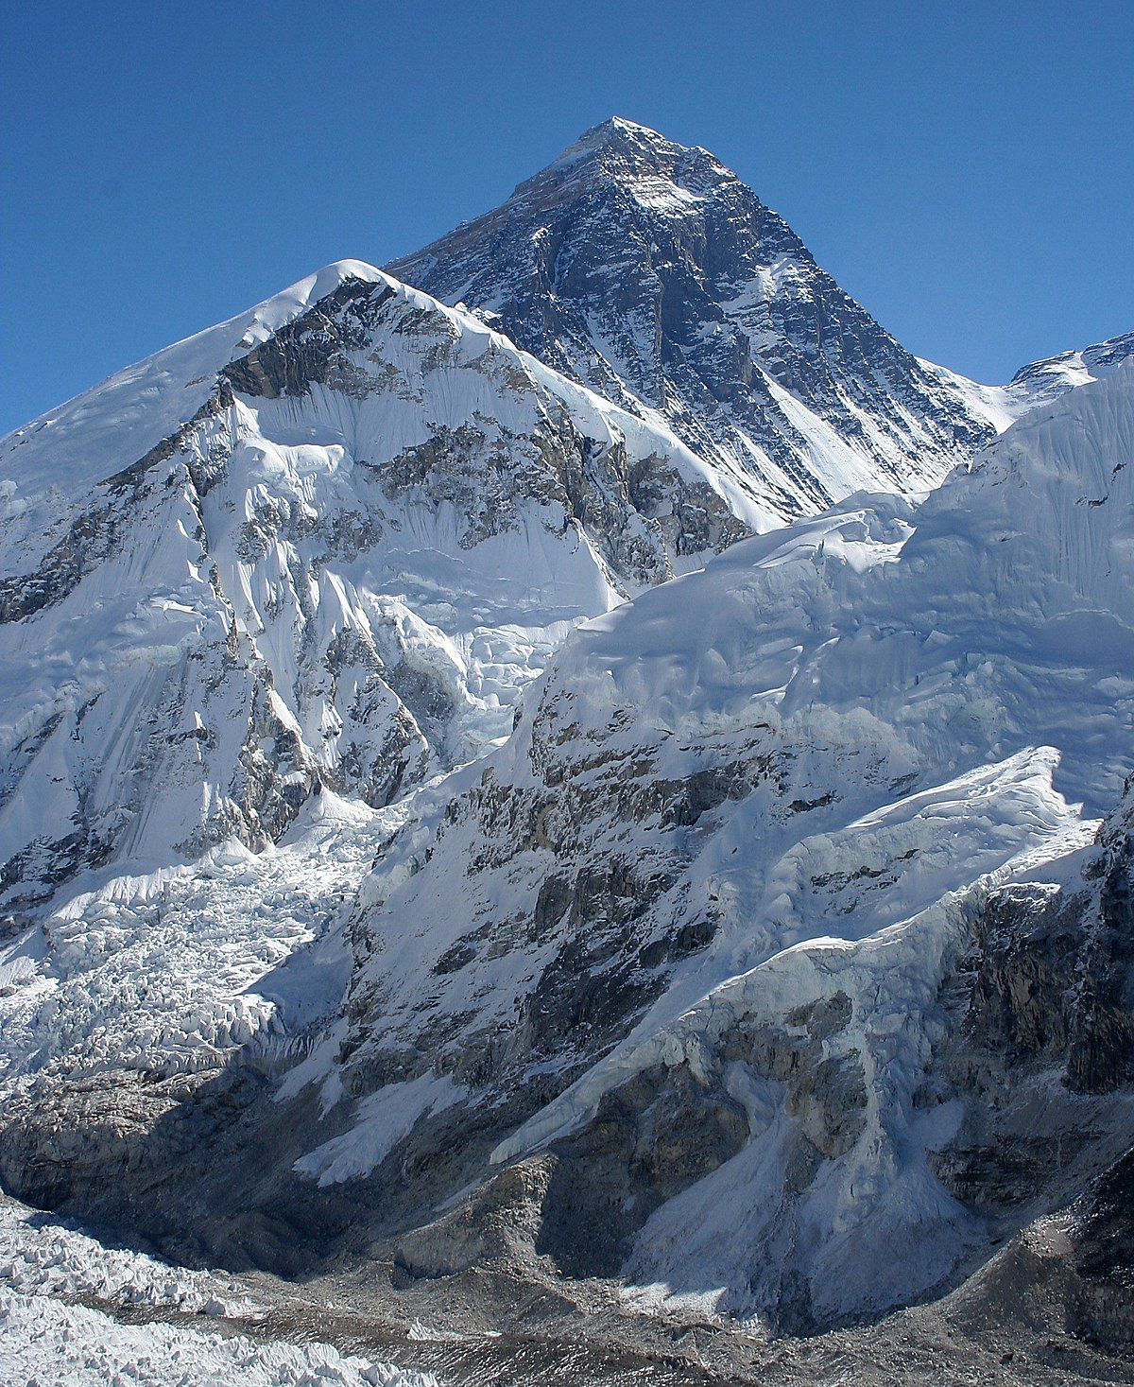
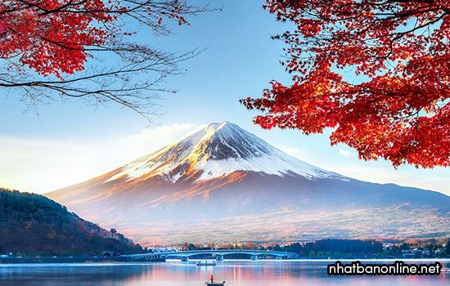
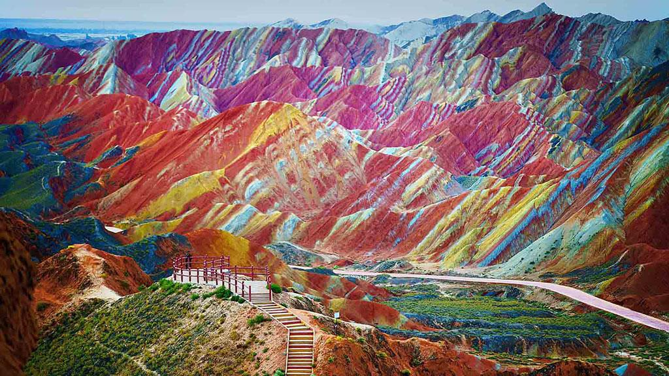
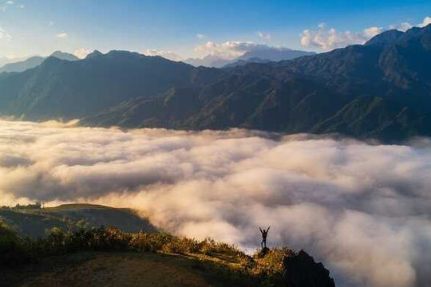
https://nhatbanonline.net/nui-phu-si-nhat-ban
https://vi.wikipedia.org/wiki/Everest
Đỉnh Everest
Núi Phú Sĩ - NB
https://tiengtrung.com/van-hoa-trung-quoc/du-lich-trung-quoc/dia-mao-dan-ha.html
https://giaoducthudo.giaoducthoidai.vn/nui-ngoc-linh-ptag.html
Núi Ngọc Linh- VN
Núi Đan Hà - TQ
Núi Ngọc Linh - VN

Slide 7
Các dạng địa hình | Độ cao | Đặc điểm
Núi
Cao nguyên
Đồi
Đồng bằng
Trên 500m so với mực nước biển
Nhô cao rõ rệt trên mặt đất; gồm đỉnh núi, sườn núi và chân núi
Trên 500m so với mực nước biển
Vùng đất tương đối rộng lớn, bề mặt khá bằng phẳng, sườn dốc, chia tách với các vùng xung quanh.

Slide 8
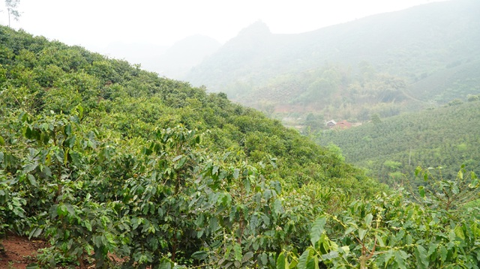
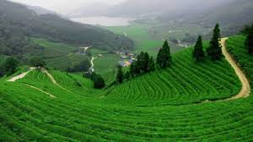
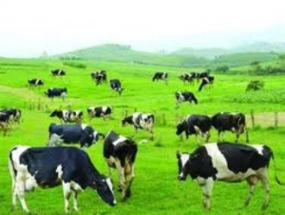
https://dantri.com.vn/van-hoa/nguoi-dan-son-la-doi-doi-tu-cay-ca-phe-20210401085717250.htm
https://gocthucte.com/dien-tich-trong-che-lon-nhat-viet-nam/
Cao nguyên là nơi thuận lợi cho việc trồng cây công nghiệp và chăn nuôi gia súc lớn.
http://dairyvietnam.dairyvietnam.vn/vn/Cac-tinh-phat-trien-nganh-sua/Giac-mo-cao-nguyen-trang.html
https://baonghean.vn/da-no-hoa-tren-cao-nguyen-ha-giang-post26937.html

Slide 9
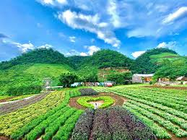
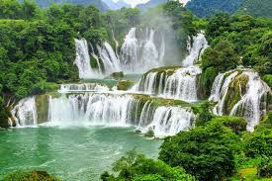
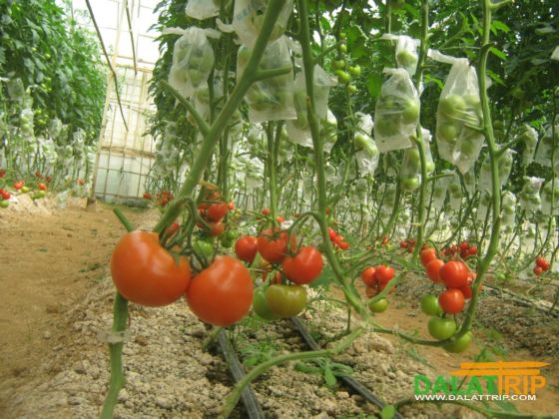
Ngoài thế mạnh về phát triển cây công nghiệp và chăn nuôi gia súc lớn thì các cao nguyên thường có khí hậu mát mẻ rất thích hợp phát triển các loại rau hoa quả ôn đới. Cảnh sắc thiên nhiên tươi đẹp, địa hình độc đáo, khí hậu trong lành biến những cao nguyên trở thành điểm du lịch hấp dẫn (Đà Lạt, Mộc Châu, Đồng Văn…)
https://carback.vn/du-lich-ha-giang-co-gi-dep-cung-nhau-kham-pha-vung-dat-tam-giac-mach
https://vitravel.com.vn/nhung-dia-diem-khong-the-bo-lo-khi-den-moc-chau-son-la
http://www.thongtindalat24h.com/2018/05/top-10-thac-nuoc-dep-nhat-cao-nguyen-lam-dong-khien-du-khach-cuong-chan.html
https://www.dalattrip.com/dulich/vuon-dau-tay-rau-hoa-cua-langbiang-farm-da-lat/

Slide 10
Các dạng địa hình | Độ cao | Đặc điểm
Núi | Trên 500m so với mực nước biển | Nhô cao rõ rệt trên mặt đất; gồm đỉnh núi, sườn núi và chân núi
Cao nguyên | Trên 500m so với mực nước biển | Vùng đất tương đối rộng lớn, bề mặt khá bằng phẳng, sườn dốc, chia tách với các vùng xung quanh.
Đồi
Đồng bằng
Không quá 200m so với xung quanh
Nhô cao so với xung quanh, đỉnh tròn, sườn thoải.

Slide 11
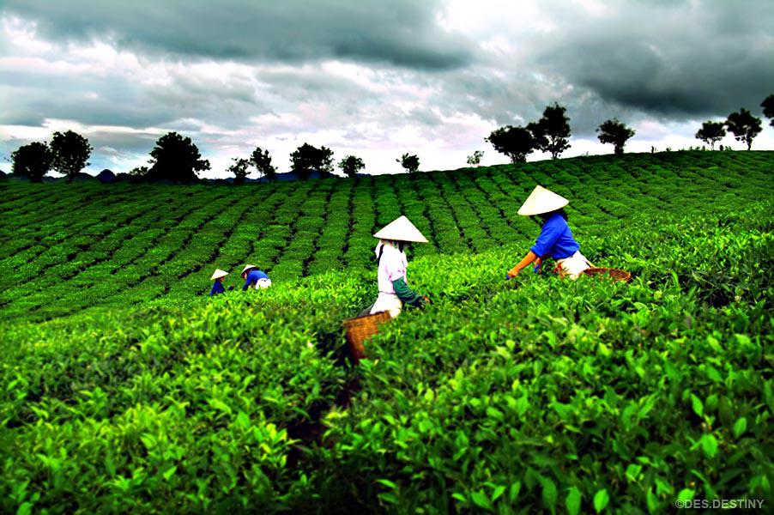
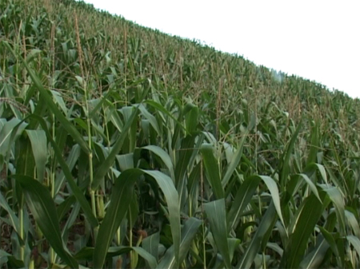
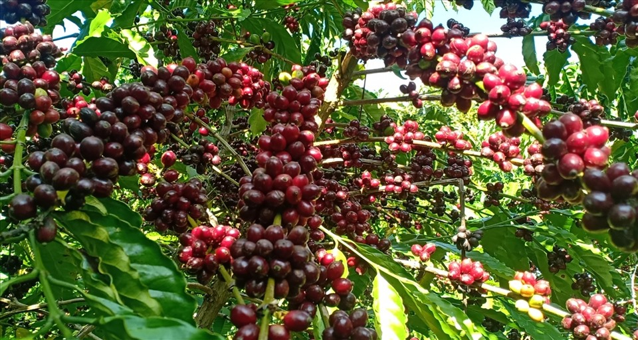
https://gody.vn/chau-a/viet-nam/lam-dong/doi-che-cau-dat
https://eva.vn/du-lich/rung-tim-truoc-ve-dep-cua-5-doi-che-viet-nam-dip-du-xuan-2018-c287a341133.html
http://baoyenbai.com.vn/226/103637/Mien-man-ngo-doi.aspx
https://laodong.vn/kinh-doanh/vuon-ca-phe-co-nang-suat-vuot-troi-nho-cach-cham-soc-nguoc-doi-986871.ldo

Slide 12
Các dạng địa hình | Độ cao | Đặc điểm
Núi | Trên 500m so với mực nước biển | Nhô cao rõ rệt trên mặt đất; gồm đỉnh núi, sườn núi và chân núi
Cao nguyên | Trên 500m so với mực nước biển | Vùng đất tương đối rộng lớn, bề mặt khá bằng phẳng, sườn dốc, chia tách với các vùng xung quanh.
Đồi | Không quá 200m so với xung quanh | Nhô cao so với xung quanh, đỉnh tròn, sườn thoải.
Đồng bằng
Dưới 200m so với mực nước biển
Địa hình thấp, tương đối bằng phẳng hoặc gợn sóng, độ dốc nhỏ.

Slide 13
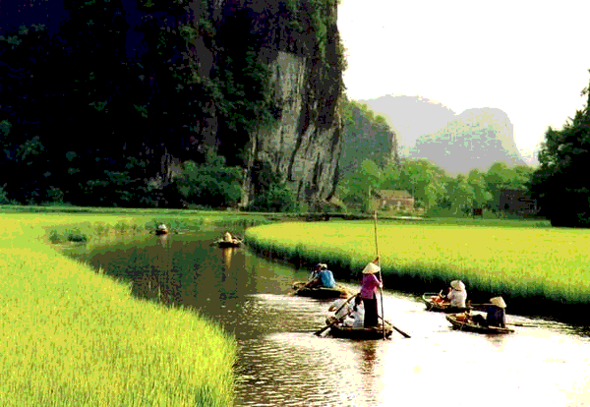
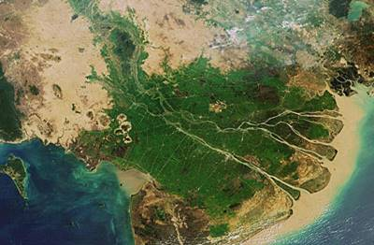
https://khoahoc.tv/dong-vat-ky-la-tai-tieu-vung-song-mekong-22362
https://toploigiai.vn/duyen-hai-mien-trung-gom-nhung-tinh-nao
Bình nguyên do bào mòn
Bình nguyên bồi tụ do phù sa
Bình nguyên hay ĐB được bồi tụ ở các cửa sông lớn được gọi là châu thổ, ở Việt Nam đồng bằng chủ yếu được bồi tụ bởi phù sa sông, biển. Một bạn hãy kể tên 1 số đồng bằng lớn ở Việt Nam.
ĐB châu thổ sông Hồng, ĐB châu thổ sông Cửu Long.

Slide 14
Bản đồ tự nhiên Thế giới
https://tulieu.violet.vn/document/ban-do-tu-nhien-the-gioi-3390068.html
ĐB sông Hoàng Hà
ĐB sông Nin
ĐB sông Cửu Long
Notes:
Trên TG có một số đồng bằng lớn như ĐB Amadon (Nam Mỹ), ĐB đông âu, ĐB sông Nin (châu Phi), ĐB Hoa Bắc của sông Hoàng Hà (TQ), ĐB sông Cửu Long (VN). Trên bản đồ này cô đã đánh dấu các đb sông Nin, sông Hoàng Hà và sông Cửu Long bằng nền màu xanh lá đậm hơn các đb còn lại. Cô mời 1 bạn lên xác định cho cô vị trí các ĐB của sông Nin, sông Hoàng Hà và sông Cửu Long

Slide 15
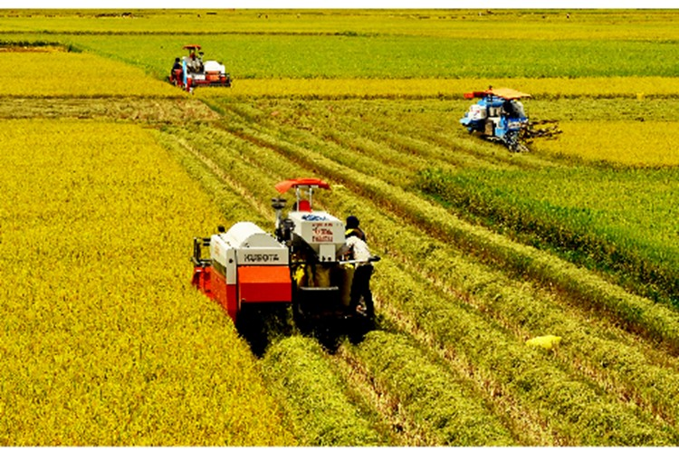
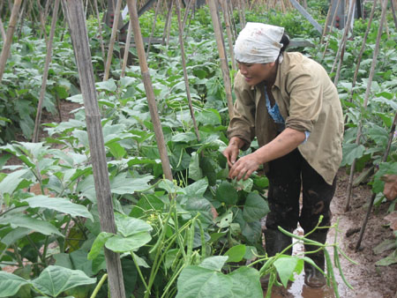
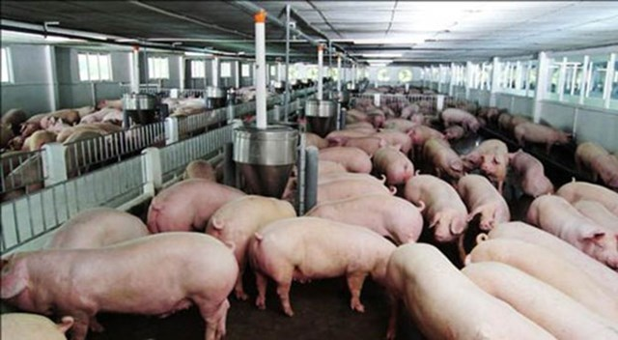
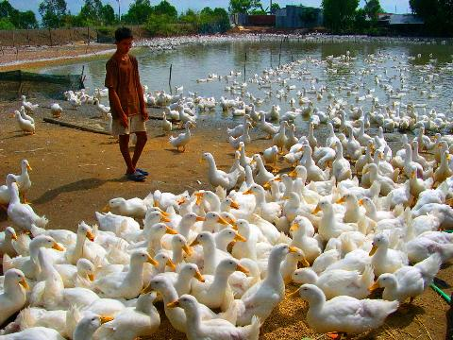
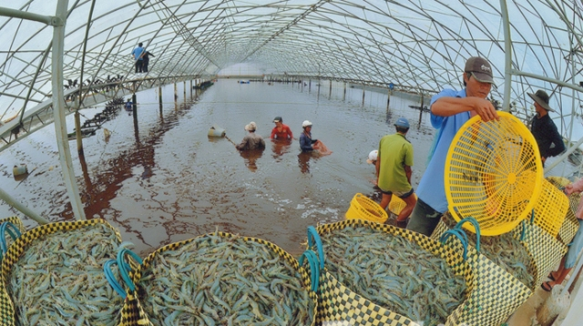
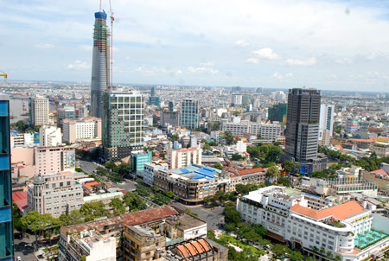
Các hoạt động kinh tế nông nghiệp nổi bật ở bình nguyên
Notes:
Đây là những hình ảnh thể hiện các hoạt động kinh tế nông nghiệp nổi bật ở bình nguyên.
Bình nguyên thuận lợi cho việc trồng các loại cây lương thực, thực phẩm, chăn nuôi gia súc, gia cầm,… Dân cư tập trung đông đúc.
Ngoài ra bình nguyên còn là nơi tập trung phát triển công nghiệp, dịch vụ

Slide 16
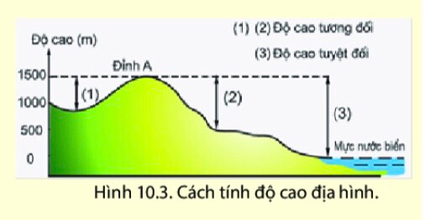
 | Cách tính
Độ cao tương đối
Độ cao tuyệt đối
Tính từ đỉnh núi đến đến chỗ thấp nhất của chân núi.
Tính từ đỉnh núi đến ngang mực trung bình nước biển.

Slide 17
BÀI 10: QUÁ TRÌNH NỘI SINH VÀ NGOẠI SINH. CÁC DẠNG ĐỊA HÌNH CHÍNH. KHOÁNG SẢN.
2. Các dạng địa hình chính
Các dạng địa hình | Độ cao | Đặc điểm
Núi | Trên 500m so với mực nước biển | Nhô cao rõ rệt trên mặt đất; gồm đỉnh núi, sườn núi và chân núi
Cao nguyên | Trên 500m so với mực nước biển | Vùng đất tương đối rộng lớn, bề mặt khá bằng phẳng, sườn dốc, chia tách với các vùng xung quanh.
Đồi | Không quá 200m so với xung quanh | Nhô cao so với xung quanh, đỉnh tròn, sườn thoải.
Đồng bằng
Dưới 200m so với mực nước biển
Địa hình thấp, tương đối bằng phẳng hoặc gợn sóng, độ dốc nhỏ.
3. Khoáng sản

Slide 18
2. Khoáng sản
Khoáng sản có mấy loại ?
Dựa vào kiến thức SGK, cho biết thế nào là khoáng sản?
- Khoáng sản là những tích tụ tự nhiên các khoáng vật và đá có ích được con người khai thác, sử dụng trong sản xuất và đời sống.
- Khoáng sản gồm 3 loại:
+ Năng lượng: than đá, dầu mỏ, than bùn,…
+ Kim loại: Vàng, sắt, Mangan,….
+ Phi kim loại: Đá vôi, thạch anh, kim cương…

Slide 19
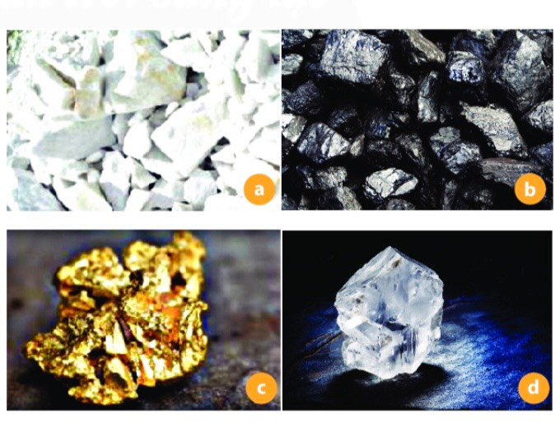
Em hãy cho biết các hình a, b, c, d là khoáng sản nào?
https://asean2010.vn/cong-thuc-hoa-hoc-cua-da-voi/
https://giaidapviet.com/content/than-da-duoc-hinh-thanh-nhu-the-nao/
- Hình a: Đá vôi
- Hình b: than
- Hình c: vàng
- Hình d: kim cương
Những khoáng sản này có công dụng gì?
Công dụng: có ích được con người, khai thác sử dụng sản xuất và đời sống
Hãy kể tên một vài khoáng sản khác mà em biết.

Slide 20
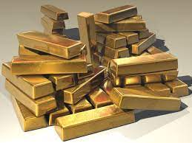
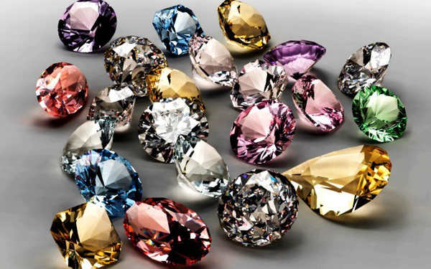
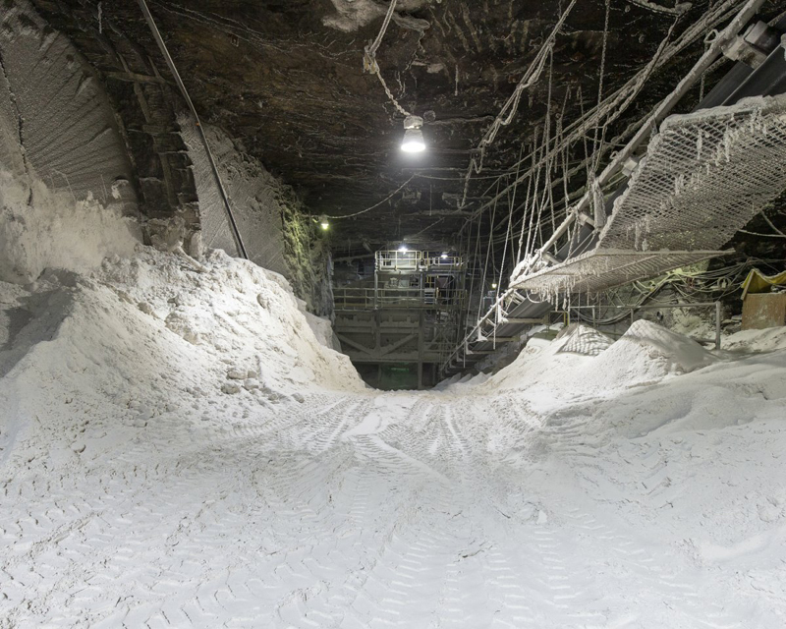
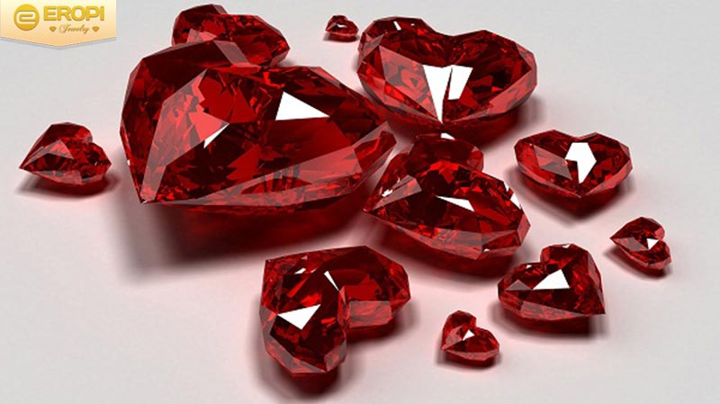
https://jemmia.vn/tai-sao-kim-cuong-co-nhieu-
https://vi.wikipedia.org/wiki/Th%E1%BB%8Fi_v%C3%A0ng
https://vov.vn/the-gioi/anh-hiem-ve-mo-muoi-da-ky-la-nam-sau-duoi-day-ho-509856.vov
Vàng
https://eropi.com/news/da-ruby-la-gi-cach-phan-biet-that-gia/
Muối mỏ
Kim Cương
Hồng ngọc (Ruby)

Slide 21
2. Khoáng sản
Khoáng sản có vô tận không?
Theo em mỏ khoáng sản là gì?
- Nơi tập trung số lượng lớn khoáng sản có khả năng khai thác được gọi là mỏ khoáng sản.
- Do hình thành trong một thời gian dài (hàng vạn, hàng triệu năm) nên cần có kế hoạch khai thác và sử dụng một cách hợp lí và tiết kiệm.

Slide 22
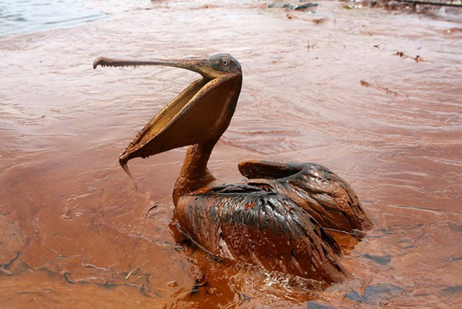
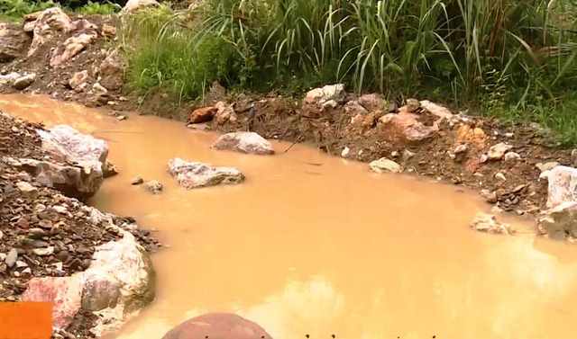
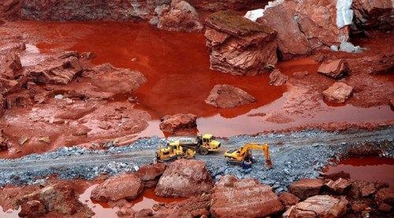
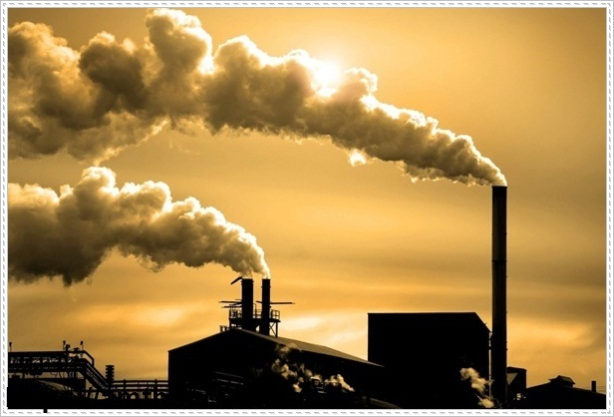
Hình ảnh sau đây nói đến điều gì?
https://aqualife.vn/su-co-tran-dau-gay-hau-qua-nhu-the-nao-toi-moi-truong/
https://vtv.vn/xa-hoi/o-nhiem-do-khai-thac-khoang-san-o-khu-vuc-giap-ranh-20201022085312067.htm
https://www.thiennhien.net/2015/10/01/khai-thac-khoang-san-dang-gay-o-nhiem-moi-truong-nghiem-trong/
https://amthuccuoituan.net/details/khai-thac-anh-huong-den-moi-truong-nhu-the-nao.html

Slide 23
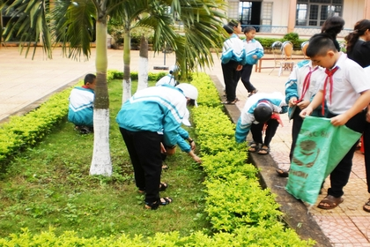
https://aqualife.vn/bao-ve-moi-truong-la-gi-nhung-cach-bao-ve-moi-truong-don-gian-nhat/
https://baothanhhoa.vn/moi-truong/quan-tam-giao-duc-bao-ve-moi-truong-trong-truong-hoc/102717.htm
Hành động của chúng ta là gì?
https://vanthanh.nhatrang.khanhhoa.gov.vn/vi/ve-sinh-moi-truong-rac-thai/bai-tuyen-truyen-ve-bao-ve-moi-truong-hay-nhat-nam-2021

Slide 24
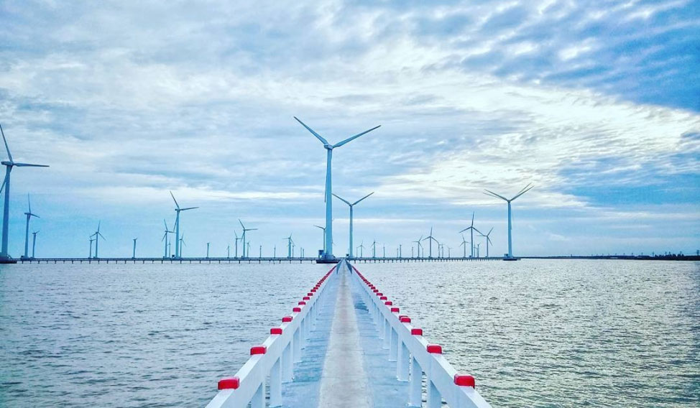
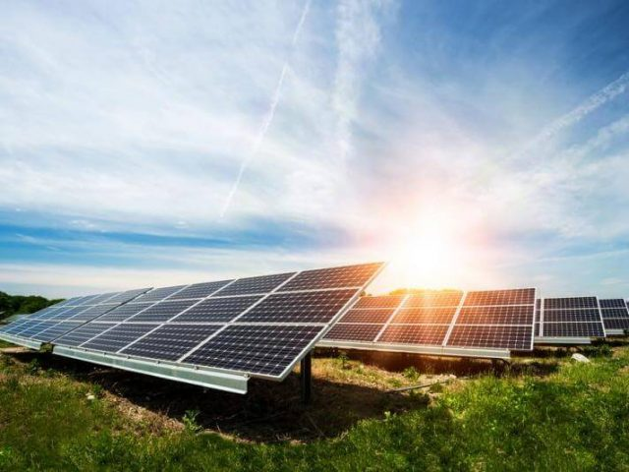
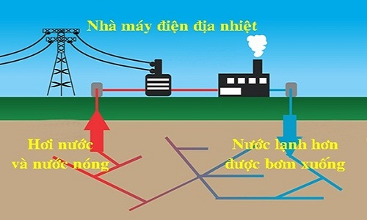
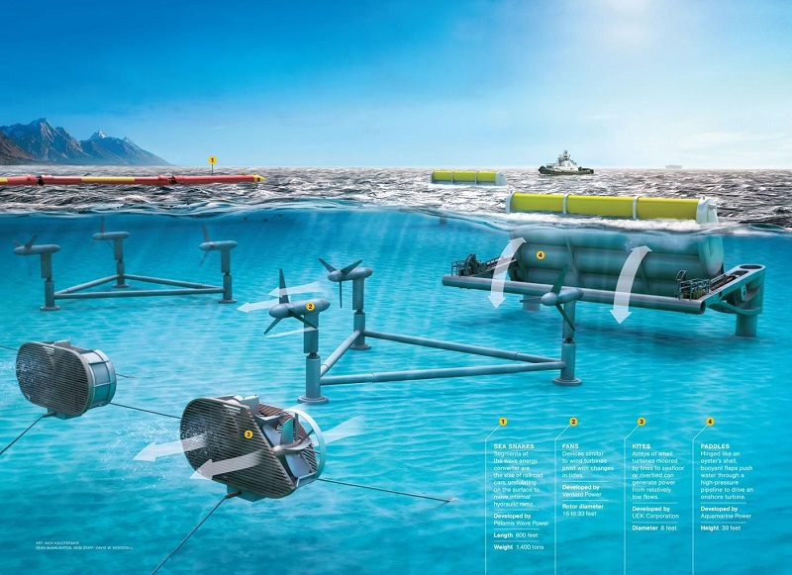
https://khangducconst.com/tin-tuc/cac-nha-may-nang-luong-dien-gio-tai-viet-nam/
https://sunemit.com/nang-luong-mat-troi/
http://tietkiemnangluong.vn/d6/news/Khai-thac-nang-luong-dia-nhiet-cua-trai-dat-124-143-8019.aspx
https://mayphatnhapkhau.vn/nang-luong-thuy-trieu-nguon-nang-luong-tai-tao-vo-tan-cho-nganh-cong-nghiep-khai-thac-dien/

Slide 25
LUYỆN TẬP
1. Cho biết độ cao tuyệt đối của các dạng địa hình chính.
Dạng địa hình | Độ cao
Núi
Cao nguyên
Đồi
Đồng bằng
Trên 500m so với mực nước biển.
Trên 500m so với mực nước biển.
Không quá 200m so với xung quanh.
Dưới 200m so với mực nước biển.

Slide 26
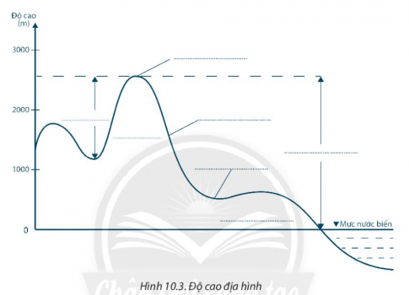
2. Hãy chọn những từ sau đây điền vào các vị trí tương ứng trong hình 10.3
độ cao tương đối đỉnh núi độ cao tuyệt đối sườn núi
núi cao chân núi núi trung bình núi thấp hẻm vực
đỉnh núi
độ cao tương đối
sườn núi
núi cao
độ cao tuyệt đối
hẻm vực
núi thấp

Slide 27
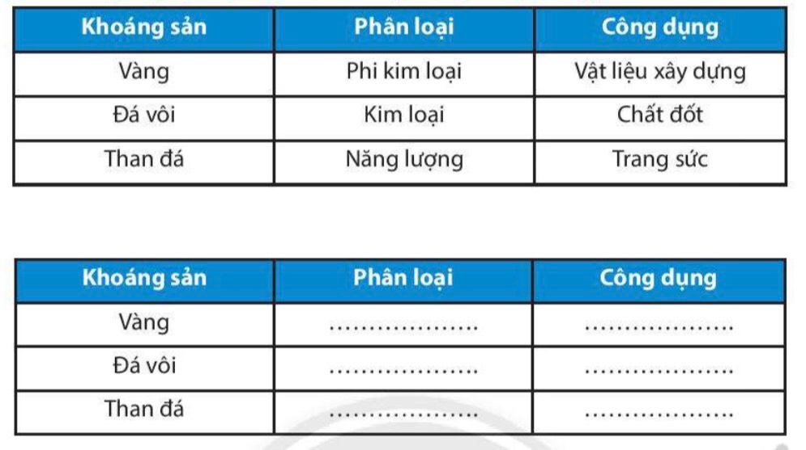
Câu 3. Sắp xếp lại trật tự các từ trong bảng cho phù hợp
Khoáng sản | Phân loại | Công dụng
Vàng
Đá vôi
Than đá
Kim loại
Trang sức
Phi kim loại
Vật liệu xây dựng
Năng lượng
Chất đốt

Slide 28
Bài tập về nhà
Câu 1: Nơi em sinh sống thuộc dạng địa hình nào? Trình bày đặc điểm dạng địa hình đó. Dạng địa hình đó phù hợp với những hoạt động kinh tế nào?
Câu 2: Vì sao ngày nay con người phải tìm kiếm các nguồn năng lượng thay thế cho các tài nguyên khoáng sản như dầu mỏ, than đá?

Slide 29
Học bài và nghiên cứu tiếp nội dung bài 11: Thực hành. Đọc lược đồ địa hình tỉ lệ lớn và lát cắt địa hình đơn giản theo gợi ý:
+ Đọc được lược đồ địa hình tỉ lệ lớn.
+ Đọc được lát cắt địa hình đơn giản.

